Slide 1
Зигмунд Фрейд Недовольство культурой IV-VI
Львівський психоаналітичний інститут ментального здоров’я
Проект «Читали Фройда – зібрали колекцію»
2019
Автор презентации: Судакова Елена

Slide 2
ІІІ поставить себе вопрос, с какими влияниями связано происхождение культурного развития, как оно возникло и чем определяется его течение.

Slide 3
Тотемическая культура покоится на ограничениях, которые должны были возлагаться друг на друга для сохранения нового положения. Предписания табу были первым «правом». Сожительство людей покоилось на двух основаниях:
на принудительности труда, созданной внешней нуждой
на силе любви, которая для мужчины определялась нежеланием лишиться своего сексуального объекта в лице женщины, а со стороны женщины – нежеланием расставаться с выделившимися из ее организма детьми.

Slide 4
Так, Эрос и Ананке также стали праотцами человеческой культуры. Первый успех культуры состоял в том, что отныне большое количество людей смогло оставаться в коллективе.
Прежде чем приступить к исследованию вопроса, откуда может возникнуть помеха, позволим себе отвлечь наше внимание рассмотрением положения, согласно которому любовь является одной из основ культуры.

Slide 5
Незначительному меньшинству благодаря его конституции все же окажется возможным найти счастье на этих путях любви, но при этом неизбежны глубокие психические изменения ее функции.
Эти личности делают себя независимыми от согласия объекта, придавая главную ценность не тому, чтобы быть любимым, а собственной любви; они защищаются от потери любимого объекта, направляя свою любовь не на отдельные объекты, а в равной мере на всех людей; они избегают изменчивости и разочарований половой любви, отвлекаясь от сексуальной цели и превращая первичный позыв в заторможенный по цели импульс.
То, что у них таким образом получается – некое ощущение уравновешенности, уверенности и нежности, – имеет лишь очень отдаленное внешнее сходство с беспокойной и бурной жизнью половой любви, из которой оно, однако, произошло.

Slide 6
Отделение юноши от семьи становится задачей, при разрешении которой общество ему зачастую помогает ритуалами празднования половой зрелости и принятия в среду взрослых.
Получается впечатление, что эти трудности свойственны каждому психическому, а по существу и каждому органическому развитию.
Затем в конфликт с культурой вступают и женщины, осуществляя то же самое сдерживающее и тормозящее влияние, которое вначале проистекало из требований их любви и было положено в основу культуры.
Женщины представляют интересы семьи и сексуальной жизни; культурная деятельность все больше и больше становилась делом мужчин и всегда ставила перед ними тяжелые задачи, принуждая их к сублимации первичных позывов, к чему женщины менее приспособлены.

Slide 7
Под давлением психоэкономической необходимости культура должна отнимать от сексуальности значительное количество психической энергии, нужной ей для собственного потребления.
При этом культура ведет себя по отношению к сексуальности как победившее племя или слой народа, эксплуатирующий других – побежденных.
Страх перед восстанием угнетенных требует применения самых строгих мер предосторожности.

Slide 8
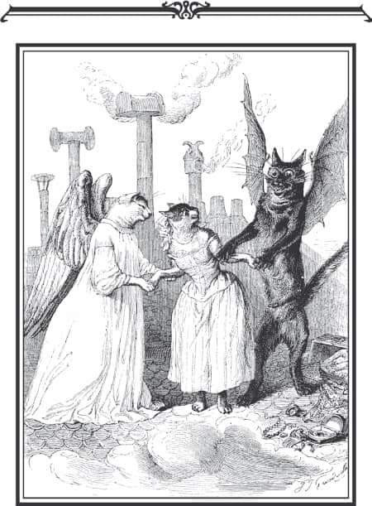
V
Психоаналитические исследования
показали нам, что именно этот отказ от
сексуальной жизни нестерпим для так называемых невротиков.
Своими симптомами они создают себе заменители удовлетворения, которые, однако, или причиняют неприятности сами по себе, или становятся источником страданий, так как создают трудности в окружающем мире и обществе.
Последнее вполне понятно, первое же составляет для нас новую загадку.
Но культура требует от нас жертв не только в области сексуального удовлетворения.

Slide 9
Трудности эволюции культуры отнесены к категории общих трудностей развития тем, что свели их к инертности, к несклонности либидо оставлять старое положение ради нового.
При апогее любовных отношений не остается больше места для интереса к окружающему миру; любовная пара самодостаточна:
чтобы быть счастливой, ей даже не нужен общий ребенок.
Ни при каких других обстоятельствах Эрос не обнаруживает так ясно ядра своей сущности – намерения из множества создать единство; но в то время как это ему прекрасно удается при состоянии влюбленности двух людей, дальше идти он не собирается.

Slide 10
Имеется и второе требование, которое кажется еще более непонятным и вызывает во еще более сильное сопротивление. Оно гласит: люби своих врагов. Но по здравом размышлении я должен признаться, что я неправ, отклоняя его как требование еще более сильное. По существу это одно и то же.
И вот мне кажется, что я слышу преисполненный достоинства голос, напоминающий мне: именно потому, что ближний не только не достоин твоей любви, но даже скорее является твоим врагом, его нужно не любить, как самого себя

Slide 11
За всем этим стоит часто оспариваемая действительность, заключающаяся в том, что человек отнюдь не мягкое, жаждущее любви создание, способное защищаться лишь тогда, когда на него нападут; надо считаться с тем, что среди его инстинктивных предрасположений имеется и огромная доля склонности к агрессии. Поэтому для человека его ближний не только возможный помощник или сексуальный объект, но и предмет соблазна для удовлетворения своей агрессивности, рабочая сила, которой он может воспользоваться без вознаграждения, объект сексуальной похоти, которую он может удовлетворить без его согласия; у ближнего можно отнять имущество, его можно унижать, причинять ему боль, его можно мучить и убивать.
«Homo homini lupus» («человек человеку волк»).

Slide 12
Как правило, эта жестокая агрессивность только и выжидает, чтобы быть спровоцированной, или ставит себя на службу другим целям, которые, однако, могли бы быть достигнуты и иными, более мягкими способами.
При благоприятных для нее условиях, когда устранены обычно противодействующие ей силы, эта агрессивность проявляется и стихийно, обнажая в человеке дикого зверя, которому чуждо бережное отношение к собственному роду.
Достаточно вспомнить ужасы переселения народов, вторжения гуннов или так называемых монголов под предводительством Чингисхана и Тимура, захват Иерусалима набожными крестоносцами, а также ужасы последней мировой войны, чтобы смиренно согласиться с обоснованностью такого взгляда.

Slide 13
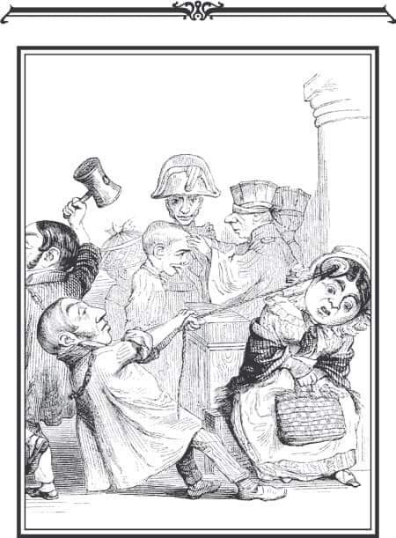
Контраст между меньшинством, пользующимся преимуществом культуры, и большинством, этих преимуществ лишенным, был, следовательно, в ту эпоху первобытной культуры доведен до крайности.
Тщательное исследование ныне живущих в первобытном состоянии людей показало, что свободе их первичных позывов едва ли приходится завидовать; она подвержена ограничениям другого рода, однако, быть может, более строгим, чем у современного цивилизованного человека.

Slide 14
VІ
Из всех медленно развивавшихся частей психоаналитической теории учение о первичных позывах продвигалось вперед труднее всего.
В моей первоначальной полной беспомощности первый толчок дала мне одна фраза поэта-философа Шиллера о том, что мир держится на «Голоде и Любви».
Голод можно было бы себе представить как первичный позыв, служащий самосохранению отдельного существа, любовь же направлена на объекты; ее главная функция, всячески поощряемая природой, – служить сохранению рода.
Так первичные позывы «Я» с самого начала были противопоставлены первичным позывам, направленным на объекты.

Slide 15
Энергию этих последних, и их исключительно, я назвал либидо; так вступал в силу антагонизм между первичными позывами «Я» и направленными на объект «либидозными» первичными позывами любви, в широком смысле этого слова.
Один из направленных на объекты первичных позывов – садистский – выделялся, однако, тем, что его цель отнюдь не отличалась любвеобильным характером, кроме того, он явно был близок в какой-то части первичным позывам «Я» и лишен возможности скрыть свое тесное родство с первичными позывами овладения, не имеющими либидозной направленности; но этим противоречием пренебрегли: лсадизм ведь явно относится к сексуальной жизни, в которой жестокая игра может занять место игры нежной.
Невроз представлялся результатом борьбы между интересами самосохранения и требованиями либидо; в борьбе этой «Я» победило, но ценою тяжелых страданий и лишений.

Slide 16
Внесение поправок стало неизбежным по мере того, как интерес нашего исследования перемещался с вытесненного на вытесняющее и с объектных инстинктов – на «Я».
Решающим для этого было введение понятия нарциссизма, т. е. точки зрения, согласно которой само «Я» находится во власти либидо, являясь не только первоначальным вместилищем, но оставаясь в известной мере и главной штаб-квартирой либидо.
Либидо нарциссического характера обращается на объекты, становится «объект-либидо» и может снова приобрести нарциссический характер.
Но при этом оставалась какая-то недоказуемая уверенность, что не все первичные позывы имеют одинаковую природу.

Slide 17
Исходя из умозаключений о возникновении жизни и из биологических параллелей, я пришел к выводу, что, кроме первичного позыва самосохранения жизненной субстанции и постоянного роста включенных в нее единиц имеется и другой, противоположный этому первичный позыв, разрушающий эти единства и стремящийся вернуть их в первобытное неорганическое состояние.
Итак, кроме Эроса, имеется и первичный позыв смерти (Танатос); взаимодействием и противодействием их обоих можно было бы объяснить феномен жизни.
Проявления Эроса были достаточно бурными и бросающимися в глаза, что же касается первичного позыва смерти, то можно было предположить, что он глухо ведет свою работу по разложению внутри живого существа, но такое предположение, конечно, не равноценно доказательству.

Slide 18
Больше дала идея о том, что часть первичного позыва обращается против внешнего мира и находит свое выражение в первичном позыве агрессии и разрушения.
Таким образом, этот первичный позыв принуждается к служению Эросу, и живое существо, вместо того чтобы уничтожить самое себя, уничтожает что-то чужое, как одушевленное, так и неодушевленное.
И наоборот, ограничения агрессивности вовне должны были бы усиливать и так уже идущие сами по себе процессы самоуничтожения. Из этого примера можно было бы одновременно вывести, что оба рода первичных позывов редко проявляются отдельно, вероятно, даже никогда не проявляются отдельно, а сплавляются друг с другом в различных и изменчивых пропорциях, ускользая этим от нашего анализа.

Slide 19
В садизме, давно уже известном компоненте сексуальности, можно было бы усмотреть такой сплав стремления к любви со стремлением к разрушению, а в его партнере – мазохизме – можно было бы увидеть соединение направленной внутрь разрушительности с сексуальностью, благодаря чему недоступная наблюдению наклонность становится явной и ощутимой.
Предположение о наличии первичного позыва смерти или разрушения натолкнулось на сопротивление даже в психоаналитических кругах; я знаю, что существует склонность приписывать все, что в любви является опасным и враждебным, первоначальной биполярности ее собственной природы.

Slide 20
Склонность к агрессии является первоначальной и самостоятельной инстинктивной предрасположенностью людей, и поэтому возвращаюсь к утверждению, что культура встречает в ней свое самое большое препятствие.
В ходе исследования у нас уже сложилось представление о культуре как об особом процессе, захватывающем людей в своем течении.
Добавим, что этот процесс служит Эросу, стремящемуся объединить сначала отдельных людей, затем семьи, затем племена, народы, нации в одно большое целое – человечество.
Почему это так должно происходить – мы не знаем; просто такова активность Эроса.
Человеческие массы должны быть либидозно связаны; одна необходимость, одни преимущества объединения в труде не могли бы их удержать вместе. Но этим предначертаниям культуры противодействует прирожденный первичный позыв человеческой агрессивности, враждебности каждого ко всем и всех к одному.

Slide 21
Этот обнаруженный нами, наряду с Эросом, инстинкт агрессии является потом и главным представителем первичного позыва смерти, разделяющего с Эросом господство над миром.
Смысл развития культуры перестал быть неясным, он показал борьбу между Эросом и Смертью, между инстинктом жизни и инстинктом разрушения, как она протекает в человеческой среде. Эта борьба составляет существенное содержание жизни вообще, и поэтому развитие культуры можно было бы просто назвать борьбой человечества за существование.

Slide 22
эту схватку гигантов наши нянюшки хотят заглушить «убаюкивающей сказкой о небесах!»

